Slide 1
Menggunakan Perangkat Lunak Aplikasi Pemrograman

Slide 2
A. Mengenal Pascal
Sekilas Tentang Pascal
Pascal adalah bahasa tingkat tinggi (high level language) yang orientasinya pada segala tujuan, dirancang oleh Professor Niclaus Wirth dari Technical University di Zurich, Switzerland. Nama Pascal diambil sebagai penghargaan terhadap Blaise Pascal, ahli matematika dan Filsuf terkenal abad 17 dari Perancis.
Professor Niclaus Wirth memperkenalkan kompilasi bahasa Pascal pertama kali untuk komputer CDC (Control Data Corporation) yang dipublikasikan tahun 1971 untuk membantu mengajar program komputer secara sistematis, khususnya untuk memperkenalkan pemrograman terstruktur. Jadi, Pascal adalah bahasa yang ditujukan untuk membuat program terstruktur.
Standard Pascal adalah bahasa Pascal yang didefinisikan oleh K. Jensen dan Niklaus Wirth. Bahasa Pascal yang dipakai adalah Turbo Pascal.

Slide 3
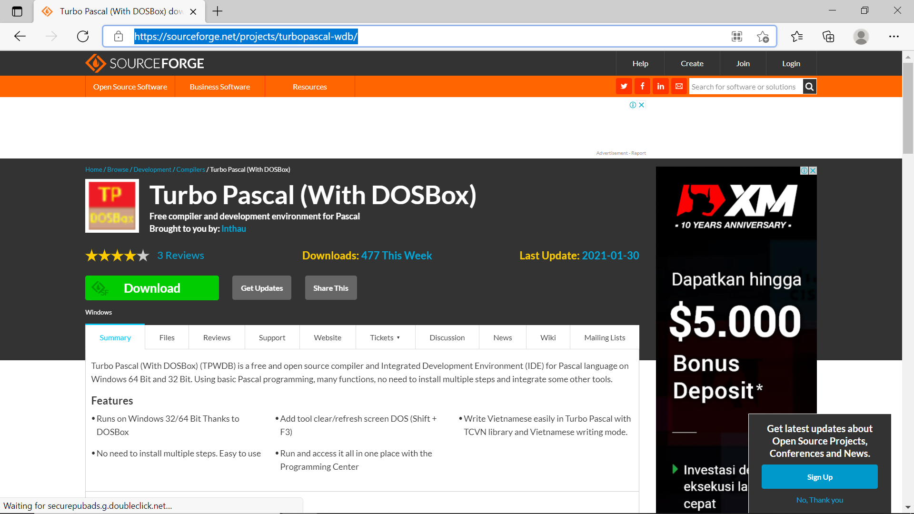
A. Mengenal Pascal
Cara Meng-install Pascal
Turbo Pascal dapat kalian download di link berikut:
Turbo Pascal (With DOSBox) download | SourceForge.net

Slide 4
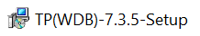
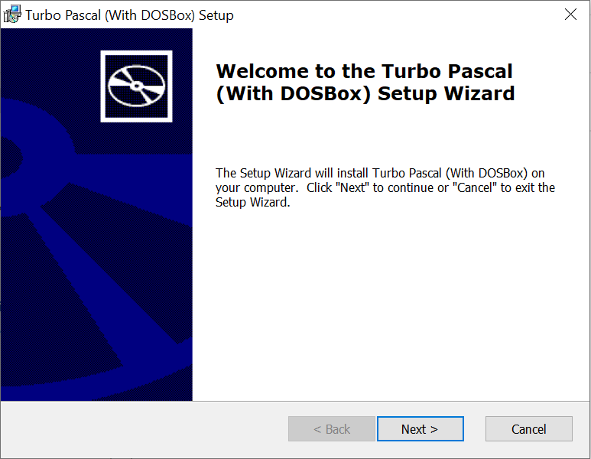
A. Mengenal Pascal
Cara Meng-install Pascal
Setelah di-download nama untuk setup-nya akan seperti berikut:
Bukalah setup tersebut, akan muncul seperti gambar berikut:

Slide 5
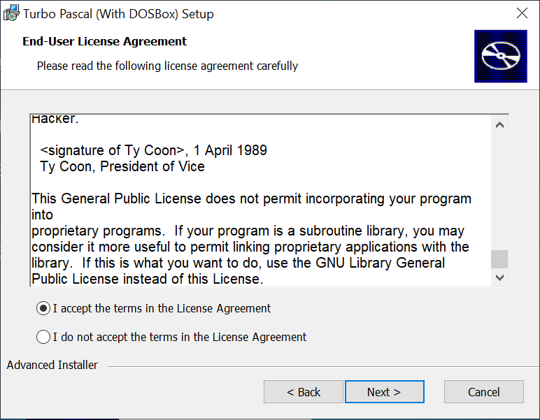
A. Mengenal Pascal
Cara Meng-install Pascal
Selanjutnya accept End-User License Agreement seperti berikut:
Klik tombol Next 3 kali

Slide 6
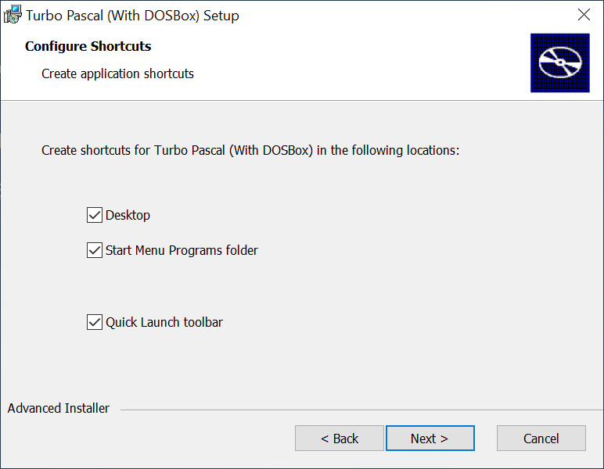
A. Mengenal Pascal
Cara Meng-install Pascal
Selanjutnya saat ada di bagian Configure Shortcuts:
Kalian bisa setting ketiga kotak tersebut, setelah itu klik Next lalu klik Install

Slide 7
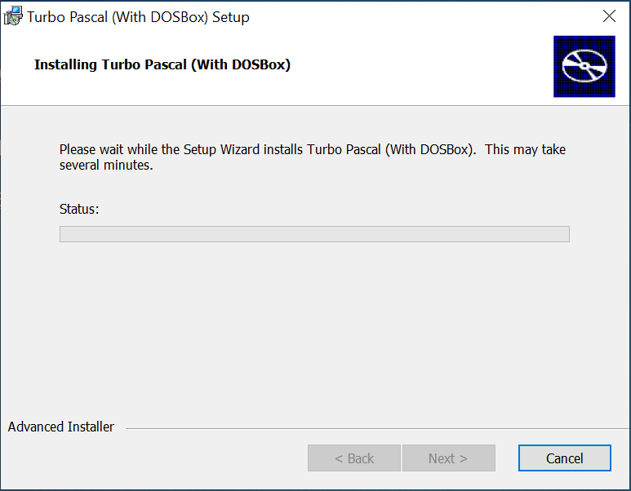
A. Mengenal Pascal
Cara Meng-install Pascal
Setelah klik Install, akan muncul :
Tunggulah beberapa saat

Slide 8
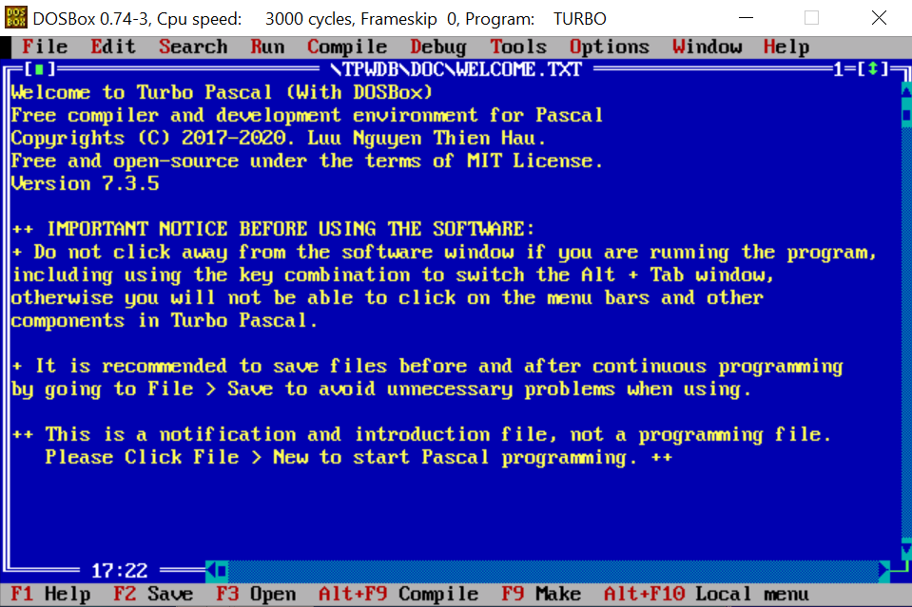
A. Mengenal Pascal
Cara Meng-install Pascal
Setelah instalasi selesai, maka akan muncul 2 icon di desktop kalian. Klik-lah 2 kali shortcut di desktop tersebut, dan beberapa saat kemudian akan muncul lembar tampilan seperti gambar berikut:
Kursor
Menu
Layar Ketik
Nama File
Border Window
Informasi Letak Kursor
Tombol Fungsi

Slide 9
A. Mengenal Pascal
Keluar dari Turbo Pascal
Untuk mengakhiri atau keluar dari Turbo Pascal ikuti langkah – langkah berikut:
Aktifkan menu File dengan menekan [Alt] + [F]
Pilih Exit, dan kalian akan langsung keluar dari Turbo Pascal

Slide 10
B. Struktur Program Pascal
Struktur dari suatu program Pascal terdiri dari sebuah judul program dan suatu blok program atau badan program. Blok program dibagi lagi menjadi 2 yaitu bagian deklarasi dan bagian pernyataan. Bagian deklarasi dapat terdiri dari deklarasi label, konstanta, tipe, variable, prosedur, dan fungsi.
Struktur program Pascal dapat digambarkan seperti berikut:
Judul Program
Blok Diagram
Bagian Deklarasi
Deklarasi label Deklarasi variabel
Deklarasi konstanta Deklarasi prosedur
Deklarasi tipe Deklarasi fungsi
Bagian Pernyataan

Slide 11
B. Struktur Program Pascal
Penulisan Program Pascal
Program Pascal boleh ditulis mulai dari kolom berapa pun. Penulisan program yang menjorok masuk ke beberapa kolom dimaksudkan agar mudah membaca programnya, sehingga lebih terlihat bagian – bagiannya.
Contoh yang dianjurkan:
Begin
Writeln (‘Nama saya Optima’);
Writeln (‘-------------’);
End.
Contoh yang tidak dianjurkan:
Begin Writeln (‘Nama saya Optima’); Writeln (‘--------------------’); End.

Slide 12
B. Struktur Program Pascal
Judul Program
Pada Turbo Pascal, judul program sifatnya boleh ditulis boleh tidak, berguna untuk memberi nama program dan daftar dari parameter dan sifatnya sebagai dokumentasi saja. Judul program bila ditulis, harus terletak pada awal dari program dan diakhiri titik koma (;).
Contoh:
Program Contoh; (diakhiri titik koma)
Begin
Writeln(‘Nama saya Optima’);
Writeln(‘-----------’);
End.

Slide 13
B. Struktur Program Pascal
Bagian Deklarasi
Bagian deklarasi dipakai bila dalam program kita menggunakan pengenal (identifier). Identifier dapat berupa label, konstanta, tipe, variable, prosedur, dan fungsi. Jika suatu program menggunakan identifier, Pascal menuntut agar identifier tersebut didefinisikan dulu sebelum dipakai. Definisi identifier ini disebut dengan deklarasi.

Slide 14
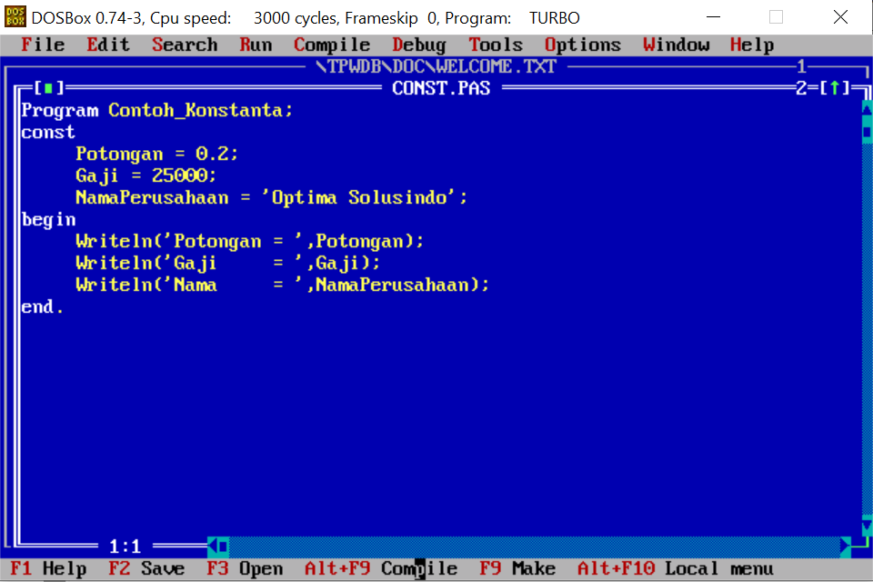
B. Struktur Program Pascal
Bagian Deklarasi
Deklarasi Konstanta
Jika ingin menggunakan identifier yang berisi nilai – nilai konstanta, maka harus didefinisikan lebih dulu. Definisi konstanta diawali dengan kata cadangan Const diikuti oleh kumpulan identifier yang diberi nilai konstanta.
Contoh:

Slide 15
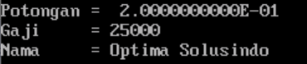
B. Struktur Program Pascal
Jika program tersebut dijalankan akan didapat hasil:
Turbo Pascal mempunyai beberapa konstanta yang tidak perlu didefinisikan, dapat dipakai langsung, yaitu:
False dengan tipe Boolean, bernilai logika salah
True dengan tipe Boolean, bernilai logika benar
MaxInt dengan tipe numerik integer bernilai 32767
MaxLongInt dengan tipe numeric integer bernilai 2147483647

Slide 16
B. Struktur Program Pascal
Bagian Deklarasi
Deklarasi Variabel
Jika ingin identifier yang nilainya dapat diubah – ubah, maka harus menggunakan variable. Hampir setiap program Pascal yang panjang selalu menggunakan variable.
Setiap variable harus dideklarasikan lebih dulu sebelum dipakai. Kata cadangan Var dipakai sebagai judul di dalam bagian deklarasi variable dan diikuti satu atau lebih identifier yang dipisahkan koma (,) diikuti dengan titik dua (:) dan tipe dari datanya serta diakhiri dengan titik koma (;).

Slide 17
B. Struktur Program Pascal
Bagian Deklarasi
Deklarasi Tipe
Seperti telah diungkapkan sebelumnya bahwa setiap data pengenal (identifier) yang digunakan dalam program Pascal harus disebut tipenya. Pascal menyediakan beberapa tipe dari data, antara lain :
Data tipe sederhana (Simple-type data) terdiri dari :
Tipe data standar (Standard data type)
Integer (Real, Char, String, dan Boolean)
Tipe data didefinisikan pemakai (user-defined data type)
Tipe data terstruktur (Structured-type data), terdiri dari :
Tipe data penunjuk (pointer-type data)

Slide 18
B. Struktur Program Pascal
Bagian Deklarasi
Deklarasi Label
Jika program kita menggunakan statement Goto untuk meloncat ke suatu statement tertentu , maka dibutuhkan suatu label pada statement yang dituju dan label tersebut harus dideklarasikan terlebih dulu pada bagian deklarasi. Mendeklarasikan label diawali dengan kata cadangan Label diikuti oleh kumpulan identifier label dengan dipisahkan oleh koma (,) diakhiri dengan titik koma (;).

Slide 19
B. Struktur Program Pascal
Bagian Deklarasi
Deklarasi Prosedur
Prosedur merupakan bagian terpisah dari program dan dapat diaktifkan di manapun di dalam program. Prosedur dapat berupa prosedur yang sudah disedikan Pascal maupun prosedur yang dibuat sendiri. Prosedur dibuat sendiri bilamana program akan dibagi – bagi menjadi beberapa blok modul, dibuat dalam bntuk program, dideklarasikan di bagian deklarasi prosedur. Kata cadangan Procedure dipakai sebagai judul dari bagian deklarasi prosedur, diikuti identifier yang merupakan nama dari prosedurnya dan secara optional dapat diikuti lagi oleh kumpulan parameter yang diakhiri titik koma (;).

Slide 20
B. Struktur Program Pascal
Bagian Deklarasi
Deklarasi Fungsi
Fungsi juga merupakan bagian program yang terpisah mirip dengan prosedur, tetapi ada beberapa perbedaannya. Fungsi ada yang berupa fungsi standar (yang sudah disediakan Pascal) atau fungsi yang akan dibuat sendiri oleh user. Bila user akan membuat sendiri suatu fungsi, maka harus dideklarasikan lebih dulu. Kata cadangan Function mengawali bagian deklarasi fungsi diikuti identifier yang merupakan nama dari fungsinya dan secara optional dapat diikuti kumpulan parameter, tipe fungsi diakhiri dengan titik koma (;).

Slide 21
B. Struktur Program Pascal
Membuat Keterangan pada Program
Keterangan yang dimaksud disini adalah menambahkan teks khusus yang berfungsi memberi keterangan tambahan pada program. Bagian keterangan ini tidak diproses pada saat program dijalankan. Karakter kurung kurawal ( { } ) dipakai untuk menandai program.

Slide 22
C. Elemen – Elemen Program Pascal
Suatu program Pascal dapat mempunyai elemen – elemen berikut:
Simbol – simbol Dasar
Huruf – huruf
Huruf – huruf yang dapat digunakan adalah A, B, C … Z maupun a, b, c … z; Uppercase dan/atau Lowercase dianggap sama, tidak dibedakan.
Angka – angka
Angka – angka yang dapat dipakai adalah 0 sampai 9.
Simbol – simbol Khusus
Simbol – simbol yang dapat dipakai adalah: + - * = ^ ( ) [ ] { } . , : ; ‘ # $
Kata – kata Cadangan
Kata – kata yang sudah didefinisikan Pascal dan tidak boleh didefinisikan ulang oleh pemakai, hingga tidak bisa dipakai sebagai identifier

Slide 23
C. Elemen – Elemen Program Pascal
Suatu program Pascal dapat mempunyai elemen – elemen berikut:
Simbol – simbol Dasar
Pengenal didefinisikan oleh pemakai
selain identifier yang disediakan Pascal, pemakai dapat mendefinisikan sendiri secara bebas, tetapi dengan ketentuan – ketentuan berikut:
Terdiri dari gabungan huruf dan angka dengan karakter pertama harus berupa huruf. Huruf besar dan huruf kecil dianggap sama.
Tidak boleh mengundang blank.
Tidak boleh mengandung symbol – symbol khusus, kecuali garis bawah.
Panjang bebas, tapi hanya 63 karakter pertama yang dianggap signifikan.

Slide 24
C. Elemen – Elemen Program Pascal
Suatu program Pascal dapat mempunyai elemen – elemen berikut:
Tipe Data
Numerik Integer
Data numeric integer merupakan nilai bilangan bulat baik berbentuk decimal maupun hexadecimal. Nilai integer hexadecimal diawali dengan tanda dolar ($). Turbo Pascal menyediakan 5 macam tipe data integer yang masing – masing punya jangkauan nilai yang berbeda seperti table berikut:
Tipe | Ukuran Memori | Jangkauan Nilai
byte | 1 | 0 … 255
shortin | 1 | -128 … 127
integer | 2 | -32768 … 32767
word | 2 | 0 … 65535
longint | 4 | -2147483648 … 2147483647

Slide 25
C. Elemen – Elemen Program Pascal
Suatu program Pascal dapat mempunyai elemen – elemen berikut:
Tipe Data
Numerik Real
Nilai konstanta numeric real berkisar dari 1E-38 sampai dengan 1E+38 dengan batasan yang signifikan sampai 11 digit. E menunjukkan nilai 10 pangkat. Nilai konstanta numeric real menempati memori sebesar 6 byte.
Contoh:
*123.45 *12E5 *12E+5 *-12.34 *0.1234

Slide 26
C. Elemen – Elemen Program Pascal
Suatu program Pascal dapat mempunyai elemen – elemen berikut:
Tipe Data
Karakter
Nilai data karakter berupa sebuah karakter yang ditulis di antara tanda petik tunggal, seperti misalnya ‘A’, ‘a’, ‘!’, ‘%’, ‘5’ dsb. Penggunaan variable untuk menyimpan data tipe karakter ini harus dideklarasikan dengan tipe Char, sebagai berikut:
Var
Sebuahkarakter : char;

Slide 27
C. Elemen – Elemen Program Pascal
Suatu program Pascal dapat mempunyai elemen – elemen berikut:
Tipe Data
String
Nilai data String merupakan urut – urutan dari karakter yang terletak di konstanta string, maka dapat ditulis menggunakan 2 buah petik tunggal (‘) berurutan. Nilai data String akan menempati memori sebesar banyaknya karakter string-nya ditambah dengan 1 byte. Bila panjang dari suatu string tidak di dalam deklarasi variable tidak disebut, maka akan dianggap panjangnya adalah 255 karakter.

Slide 28
C. Elemen – Elemen Program Pascal
Suatu program Pascal dapat mempunyai elemen – elemen berikut:
Tipe Data
Boolean
Tipe data Boolean punya dua nilai, yaitu True dan False. Kita dapat mendeklarasikan suatu variable dengan tipe Boolean dan mengisi variable tersebut dengan nilai data Boolean True atau False.
Pointer
Pointer adalah suatu variable yang berisi alamat (Address) di memori (RAM) di mana suatu data disimpan. Pointer akan menunjukkan letak dari data di memori.

Slide 29
C. Elemen – Elemen Program Pascal
Suatu program Pascal dapat mempunyai elemen – elemen berikut:
Tanda Operasi
Tanda operasi (operator) dalam bahasa Pascal dikelompokkan ke dalam 9 kategori yaitu:
Assignment Operator
Binary Operator
Unary Operator
Bitwise Operator
Relational Operator
Logical Operator
Address Operator
Set Operator
String Operator

Slide 30
C. Elemen – Elemen Program Pascal
Assignment Operator (Operator Pengerjaan)
Menggunakan symbol titik dua diikuti dengan tanda sama dengan (:=)
Contoh: Keterangan := ‘LULUS’

Slide 31
C. Elemen – Elemen Program Pascal
Binary Operator (Tanda Operasi Biner)
Digunakan untuk mengoperasikan dua buah operand. Operand bisa berbentuk konstanta ataupun variable. Operator ini digunakan untuk untuk operasi aritmatika yang berhubungan dengan nilai tipe data integer dan real.
Operator | Operasi | Operand | Tipe Hasil
* | Perkalian | Real, real Integer, integer Real, integer | Real Integer Real
DIV | Pembagian Bulat | Integer | Integer
/ | Pembagian Real | Real, real Integer, integer Real, integer | Real Real Real
MOD | Sisa Pembagian | Integer, integer | Integer
+ | Penjumlahan | Real, real Integer, integer Real, integer | Real Integer Real
- | Pengurangan | Real, real Integer, integer Real, integer | Real Integer Real

Slide 32
C. Elemen – Elemen Program Pascal
Unary Operator
Hanya memakai sebuah operand saja, dapat berupa unary minus dan unary plus. Unary Minus adalah operator yang berupa tanda minus untuk menunjukkan nilai negative, baik pada operand numeric real, maupun integer. Unary plus adalah operator untuk menunjukkan nilai positif.
Contoh : +10, -7, +2,5

Slide 33
C. Elemen – Elemen Program Pascal
Bitwise Operand
Digunakan untuk operasi bit per bit pada nilai integer.
Operator | Operasi | Operand | Tipe Hasil
NOT | Bitwise Negation | Integer | Integer
AND | Bitwise AND | Integer, integer | Integer
OR | Bitwise OR | Integer, integer | Integer
XOR | Bitwise XOR | Integer, integer | Integer
Shl | Shift Left | Integer, integer | Integer
Shr | Shift Right | Integer, integer | Integer

Slide 34
C. Elemen – Elemen Program Pascal
Logical Operator
Ada 4 Logical Operator, yaitu Not, And, Or dan Xor. Bentuk operator ini sama dengan Bitwise Operator, tapi pemakaiannya lain. Logical Operator bekerja dengan nilai – nilai logika, yaitu True dan False.
Address Operator
Turbo Pascal memberikan dua operator khusus terkait dengan alamat (address) di memori, yaitu address-of operator (@) dan Indirection Operator (^). Operator @ menghasilkan alamat dari suatu nilai variable dan operator ^ memberi nilai di alamat yang ditunjukkan.

Slide 35
D. MENGATUR INSTRUKSI MASUKKAN DAN KELUARAN
Setiap program aplikasi pasti butuh operasi input dan output. Memasukkan data input secara interaktif merupakan ciri dari program – program aplikasi yang banyak ditemukan. Suatu program yang tidak dapat menghasilkan output, maka program tersebut akan sia – sia, karena hasilnya tidak akan dapat dinikmati.

Slide 36
D. MENGATUR INSTRUKSI MASUKKAN DAN KELUARAN
Memasukkan data
Cara yang paling banyak dipakai untuk memasukkan data adalah dengan cara mengetikkan papan keyboard. Turbo Pascal menyediakan prosedur untuk maksud tersebut, yaitu prosedur read dan ReadLn. Prosedur read dan ReadLn mempunyai aturan tertentu untuk beberapa tipe pengenal variable. Tiap data yang dimaksud harus sesuai tipe variabelnya.
Tipe variable yang diizinkan :
Tipe Variabel | Keterangan
Char | Memasukkan sebuah karakter, bila lebih akan terpotong, yang dianggap hanya yang pertama.
String | Memasukkan string maksimum sepanjang yang didefinisikan.
Integer | Memasukkan data numeric bulat di antara nilai 32767 sampai -32768
Word | Memasukkan data numeric bulat di antara 0 sampai 65535
Byte | Memasukkan data numeric bulat di antara 0 sampai 255
ShortInt | Memasukkan data numeric bulat di antara -128 sampai 127
LongInt | Memasukkan data numeric bulat di antara -2147483648 sampai 2147483647
Real | Memasukkan data numeric real maksimum 30 digit dapat tanpa titik decimal
Boolean | Data tipe ini tidak diizinkan

Slide 37
D. MENGATUR INSTRUKSI MASUKKAN DAN KELUARAN
Mengatur Tampilan Saat Memasukkan data
Agar tampilan lebih interaktif, maka dapat ditampilakan penjelasan tentang data yang akan dimasukkan. Untuk itu sebelum memakai procedure standar Read dan ReadLn digunakan lebih dulu menggunakan prosedur standar Write.
Teknik Memasukkan data tipe Boolean
Seperti yang telah diungkapkan sebelumnya bahwa tipe data Boolean tidak dapat dimasukkan sebagai data input. Tetapi hal ini dapat diatasi dengan memasukkan data tipe Char lebih dulu, kemudian baru dilakukan pekerjaan Boolean.
Menunggu Penekanan Tombol Enter
Prosedur standar ReadLn yang tidak mempergunakan parameter dapat dipakai untuk maksud menunggu penekanan tombol Enter. Tanpa standar ini, masukan akan langsung hilang begitu diinput. Untuk mempertahankan tampilan layar ini dapat dipergunakan cara yang bermacam – macam, salah satunya adalah dengan prosedur standar ReadLn.

Slide 38
D. MENGATUR INSTRUKSI MASUKKAN DAN KELUARAN
Menunggu Penekanan Tombol Sembarang
Prosedur standar yang dipakai untuk menunggu penekanan tombol sembarang adalah KeyPressed. Tombol sembarang yang dimaksud di sini adalah termasuk tombol Enter. Fungsi standar ini akan menghasilkan nilai Boolean True bila sebuah tombol di keyboard telah ditekan, False bila belum ditekan. Penggunaan fungsi standar ini harus melibatkan unit standat Ctr.

Slide 39
D. MENGATUR INSTRUKSI MASUKKAN DAN KELUARAN
Fungsi Standar ReadKey
Fungsi standar readkey harus melibatkan unit standar Crt. Fungsi ini dapat dipakai untuk 3 macam keperluan, yaitu:
Bersifat seperti fungsi standar KeyPressed, yaitu menunggu penekanan suatu tombol sembarang.
Untuk memasukkan sebuah nilai karakter dari tombol yang ditekan tanpa ditampilkan di layar.
Fungsi standar KeyPressed hanya menghasilkan nilai Boolean True atau False saja dan tidak dapat mendeteksi tombol apa yang ditekan. Untuk mengetahui tombol – tombol apa yang ditekan dapat dipergunakan fungsi standar ReadKey.
Untuk mendeteksi Extended Code dari tombol yang ditekan.
Extended code adalah karakter ASCII yang melambangkan tombol – tombol dalam keyboard. Misalnya penekanan tombol F1 akan dihasilkan extended code 59, penekanan tombol Ctrl dan PrtSc akan menghasilkan extended code 114, dll

Slide 40
D. MENGATUR INSTRUKSI MASUKKAN DAN KELUARAN
Menampilkan Hasil
Untuk menampilkan hasil dengan bahasa Pascal digunakan prosedur standar Write atau WriteLn. Prosedur standar Write menampilkan hasil tanpa ganti baris dan tampilan berikutnya akan disambungkan dalam baris yang sama. Sedangkan prosedur standar WriteLn dipakai untuk menampilkan tampilan perbaris, akan ganti baris untuk tampilan berikutnya.
Default Tampilan Tipe Integer.
Tampilan nilai integer akan ditampilkan berbentuk:
ddddd
dan tidak mengandung blank di muka (leading blank) maupun blank di belakang (trailing blank).

Slide 41
D. MENGATUR INSTRUKSI MASUKKAN DAN KELUARAN
Menampilkan Hasil
Default Tampilan Tipe Real.
Tampilan nilai real menempati posisi lebar 18 digit dengan menggunakan bentuk eksponential. Untuk nilai real positif atau nol akan ditampilkan dengan bentuk:
bd.dddddddddddEsdd
Untuk nilai real negative akan ditampilkan berbentuk:
-d.dddddddddddEsdd
Keterangan:
b = blank d = digit s = tanda positif / negative - = tanda negatif

Slide 42
D. MENGATUR INSTRUKSI MASUKKAN DAN KELUARAN
Menampilkan Hasil
Default Tampilan Tipe Char.
Karakter ditampilkan tanpa mengandung blank di muka maupun blank di belakang.
Default Tampilan Tipe String.
Tampilan string ditunjukkan dengan panjang sesuai dengan panjang sisinya tanpa mengandung blank di muka atau blank di belakang.
Default Tampilan Tipe Boolean.
Tampilan nilai Boolean True atau False ditampilkan dengan tidak mengandung blank di muka ataupun di belakang.

